Slide 1
IM138/9
Interaktivní média - panel odborníků
metody zakončení
podmínky zakončení

Slide 2

Zakončení - podmínky
50 % účast
12 přednášek, 12 hostů
minimum 6x účastí
Za vyplnění komplexního feedback dotazníku (cca 15 min) snížena hranice na 5 účastí (bude rozesílán na konci semestru)
Dálkaři – individuálně
Záznamy nám pilotně zařizuje kancelář ELFu.

Slide 3

#TIMpanel – jarní semestr 2016
Novinky:
  Revidovaný sylabus
  Revidované zakončení
  Problém prezenčky
  Idea zaznamenat vše za pomoci kanceláře ELFu
Media
  vždy FB event (hledáme výpomoc)
  vždy mirror na blog (nejsou kapacity)
  timpanel.tumblr.com (nejsou kapacity)

Slide 4
Metody ukončení
Téma z přednášek formou wiki-hesla
Rozhovor s odborníkem
Vlastní téma typu wiki-heslo (po schválení)

Slide 5
Metody ukončení
Téma z přednášek formou wiki-hesla
  výběr tématu na gdrive doc (s tématy)
  2-4 NS (1 NS = 1800 znaků vč. mezer)
  alespoň jedna přímá citace
  alespoň 3 zdroje
  konzistentní citační aparát ( klidně využijte citace.com )
  pozor na citace webových odkazů, jen odkaz nestačí
  odevzdává se do odevzdávárny k danému termínu
  pak vám přijde hromadný feedback
  opravy zanášíte do odevzdávárny k dalšímu termínu

Slide 6
Metody ukončení
Rozhovor s odborníkem
  rozsah dle rozhovoru (alespoň 2 NS)
    k tématu, vyvarujte se sugestivních otázek
    diktafon / předem otázky
    přepis
    schválení u autora
    finální rozhovor
  konzistentní citační aparát ( klidně využijte citace.com )
  odevzdává se do odevzdávárny k danému termínu
  pak vám přijde hromadný feedback
  opravy zanášíte do odevzdávárny k dalšímu termínu

Slide 7
Metody ukončení
Vlastní téma typu wiki-heslo (po schválení)
  návrh tématu na email nebo gdrive doc (s tématy)
  po schválení lze pracovat na tématu
  2-4 NS (1 NS = 1800 znaků vč. mezer)
  alespoň jedna přímá citace
  alespoň 3 zdroje
  konzistentní citační aparát ( klidně využijte citace.com )
  pozor na citace webových odkazů, jen odkaz nestačí
  odevzdává se do odevzdávárny k danému termínu
  pak vám přijde hromadný feedback
  opravy zanášíte do odevzdávárny k dalšímu termínu

Slide 8
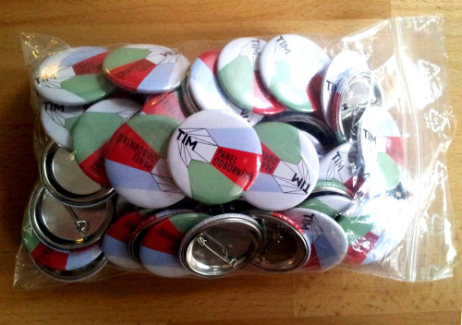
?

Slide 9

  Kancelář ELFu a spolupráce pro studenty TIMu
Nahrávání TIMpanelu
  domluva s ELF
  zaškolení Fotograf/Kameraman
  vyzvednutí techniky
  nahrávání
  vrácení techniky
  PLACENÉ – 100 CZK / hodinu
  včetně střihu videa – možnost využít střižny a dalšího školení

Slide 10
  Kancelář ELFu a spolupráce pro studenty TIMu
Nahrávání dalších nárazových akcí pro kancelář ELFu
  domluva s ELF
  zaškolení Fotograf/Kameraman
  Když vznikne poptávka, zavolají vám, zda máte čas a zájem.
  vyzvednutí techniky
  nahrávání
  vrácení techniky
  PLACENÉ – 100 CZK / hodinu
  včetně střihu videa – možnost využít střižny a dalšího školení

Slide 11
Mgr. Petr Sudický
koordinátor e-learningu
sudicky@phil.muni.cz

Slide 12
?

Slide 13

Ukázka služby

Slide 14
děkuji

